Slide 1
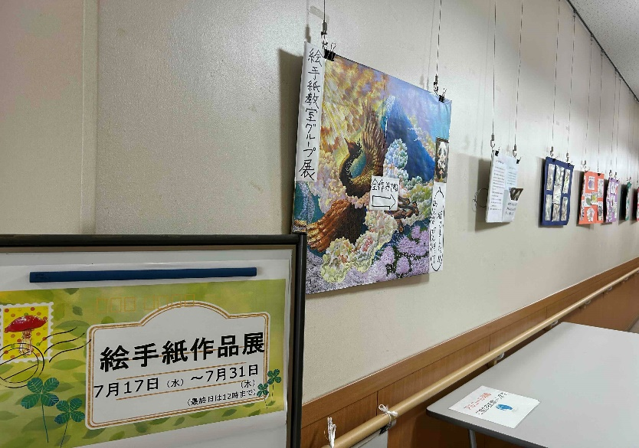
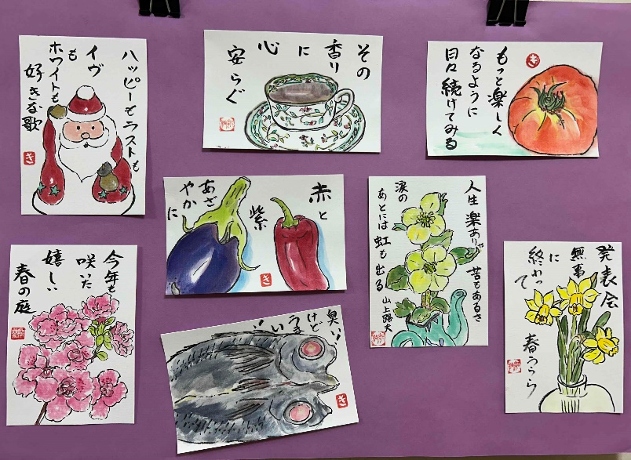
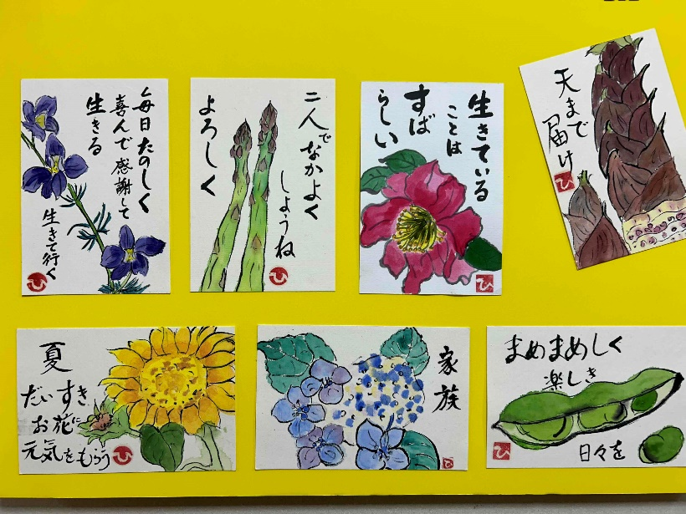
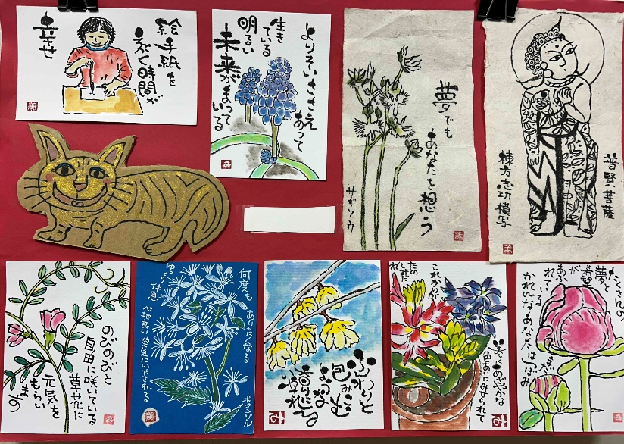
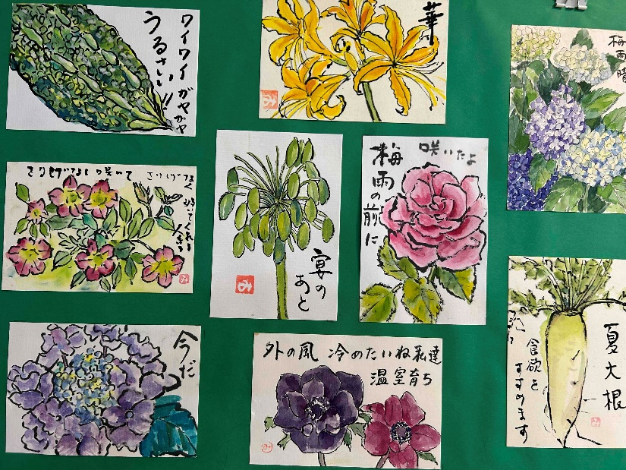
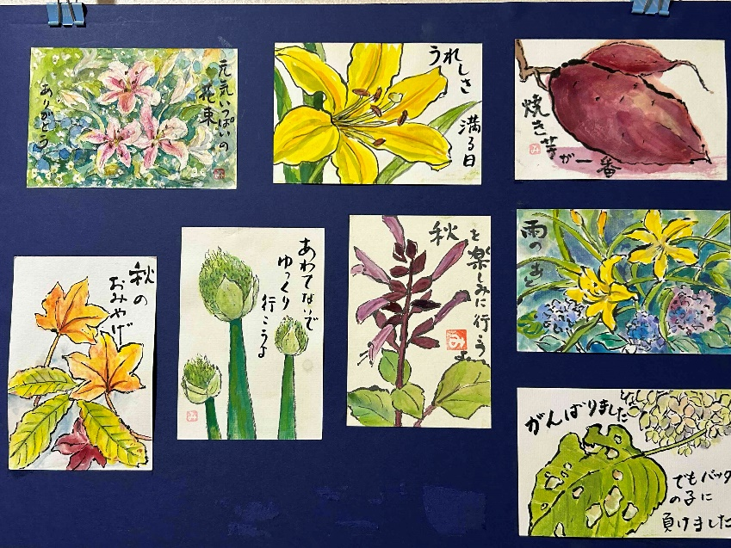
ほなみ通信
Health letter
Vol.７３
Take Free
絵手紙作品展
7/17～31

Slide 2
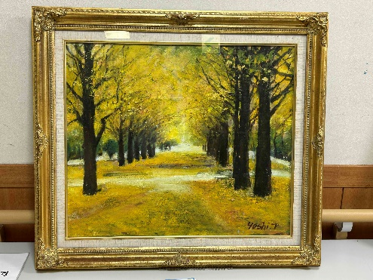
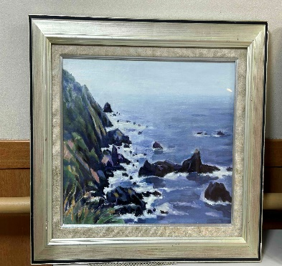
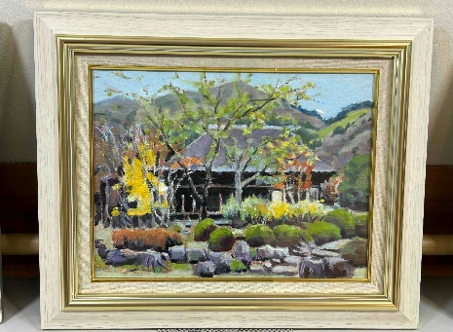
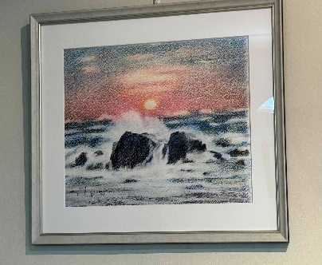
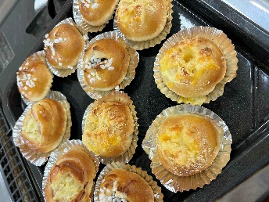
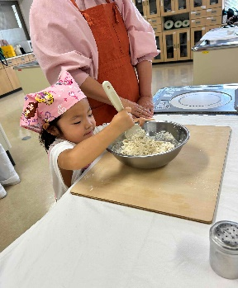
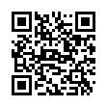
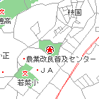
２０２４年
講座・イベントカレンダー
９
月
日付
講座・イベント
津﨑善則 絵画展 7/1～15
展
手話言語の国際デー
パネル展
とき：９月１６日（月）～９月３０日（月）
※最終日は１２時まで
場所：エントランスホール
ｲ
手話言語の国際デー記念イベント
ミニ手話講座・和太鼓演奏会
とき：９月２３日（月）１３時～
場所：多目的ホール
講
生徒募集❣
『パステルアート教室』
とき：毎月第４土曜日（月１回）
時間：１４時３０分～１７時３０分
月謝：２，０００円
場所：研修室１－２
講師：野田博生先生
夏休み親子パン教室 8/10
湯
季節の湯
りんご生姜の湯
９月２０日（金）
飯塚市穂波福祉
総合センター
［所 在 地］〒820－0081 飯塚市枝国402-100
［電 話 番 号］0948-21-6330（代表）
［ Ｆ Ａ Ｘ ］0948-21-6332
［ Ｅ メール ］iizuka@honami-f.com
［ﾎｰﾑ・ﾍﾟｰｼﾞ］http://honami-f.com
指定管理者 ㈱トキワビル商会
ホームページ
利用時間/
トレーニングルーム 午前９時～午後９時
浴室 午前１０時～午後９時
大広間・生涯学習室 ・
研修室・多目的ホール 午前９時～午後10時

